Slide 1
PCI
PLAN DE CRECIMIENTO INTEGRAL
IGLESIA ADVENTISTA DEL SEPTIMO DIA
División Interamericana
Departamento de Mayordomía

Slide 2
EL CODICIADO DINERO

Slide 3
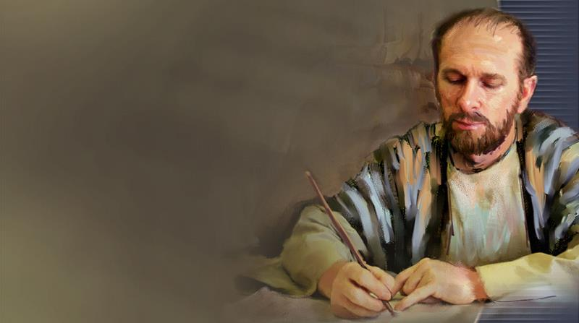
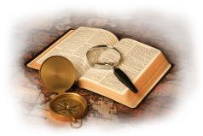
Hechos 20:33
No he codiciado ni la plata ni el oro ni la ropa de nadie.

Slide 4
¿Qué cree usted, que la codicia está asociada con el egoísmo?
Egoísmo
Codicia

Slide 5
Consejos sobre mayordomía cristiana, p. 27
El egoísmo es el impulso humano más poderoso y más generalizado.

Slide 6
El objeto de la codicia es el dinero
¿Puede ser feliz si logra obtener el objeto de su codicia?
Y la persona cuyo objeto de codicia es el dinero, ¿puede ser feliz si logra atesorar cierta cantidad?
¿Es lo mismo ahorrar dinero que atesorarlo?
¿Es importante el dinero?
Y si lo es, ¿tiene límites su importancia?
¿Hasta dónde llega su utilidad?

Slide 7
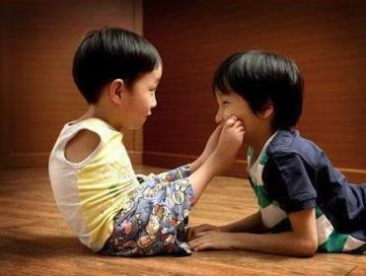
Sé feliz con lo que tienes

Slide 8
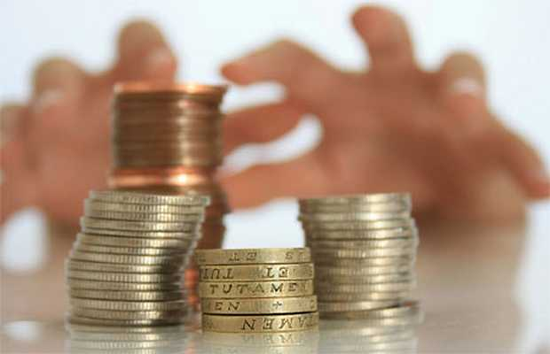
Egoísmo visceral
El tipo de egoísmo presente en la codicia hace que la persona no solo quiera retener para sí lo que ya tiene, sino que aparte de esto también quiere apoderarse de lo que el otro tiene, y además, podría estar dispuesto a cualquier cosa para lograrlo.

Slide 9
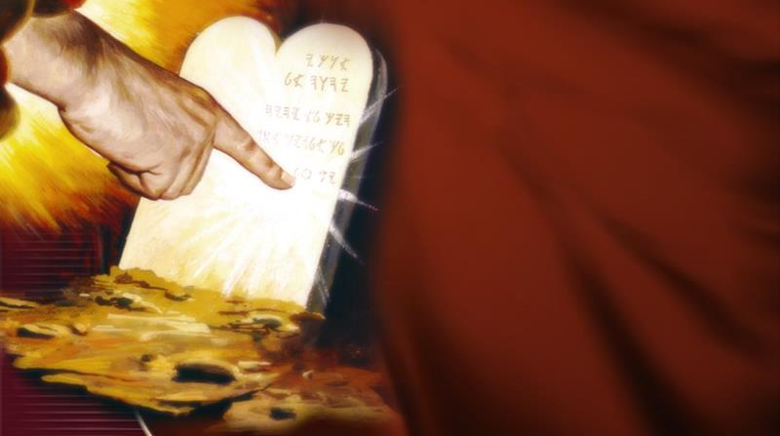
Éxodo 20:17
No codicies la casa de tu prójimo: No codicies su esposa, ni su esclavo, ni su esclava, ni su buey, ni su burro, ni nada que le pertenezca.

Slide 10
Hechos 20:33
No he codiciado ni la plata ni el oro ni la ropa de nadie.

Slide 11
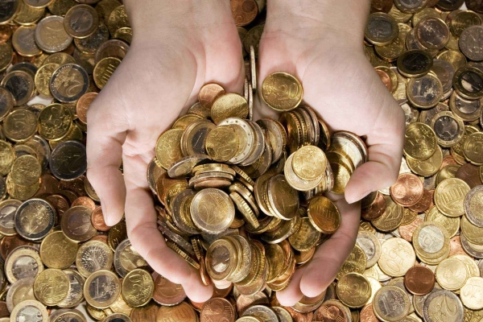
El que codicia no es feliz con lo que tiene, y cree, que apoderándose de lo del otro puede serlo.

Slide 12
¿Pero qué es codicia?
Ansiar o desear vehementemente una cosa (Éxodo 20:17)
Deseo o apetito ansioso y excesivo de bienes y riquezas (Hechos 20:38)

Slide 13
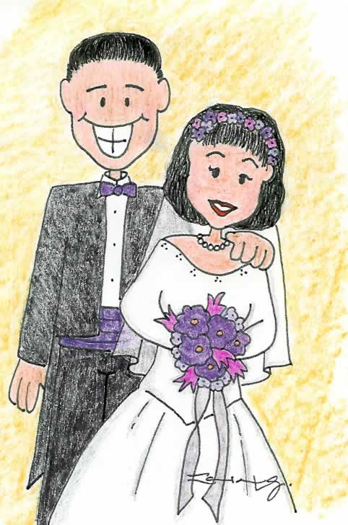
Proverbios 5:18
Goza con la esposa de tu juventud.

Slide 14
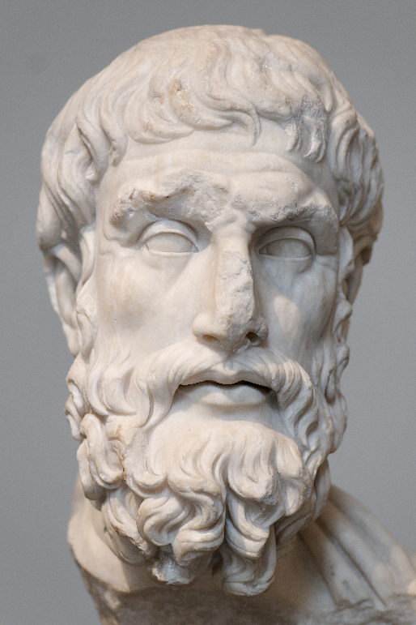
Epicuro
“¿Quieres ser rico? Pues no te afanes en aumentar tus bienes, sino en disminuir tu codicia”

Slide 15
Oliver Stone Wall Street 2
“La bolsa de Nueva York puede ser el motor del capitalismo y crear oportunidades, pero cada vez lo hace menos porque hay más dinero en juego”

Slide 16
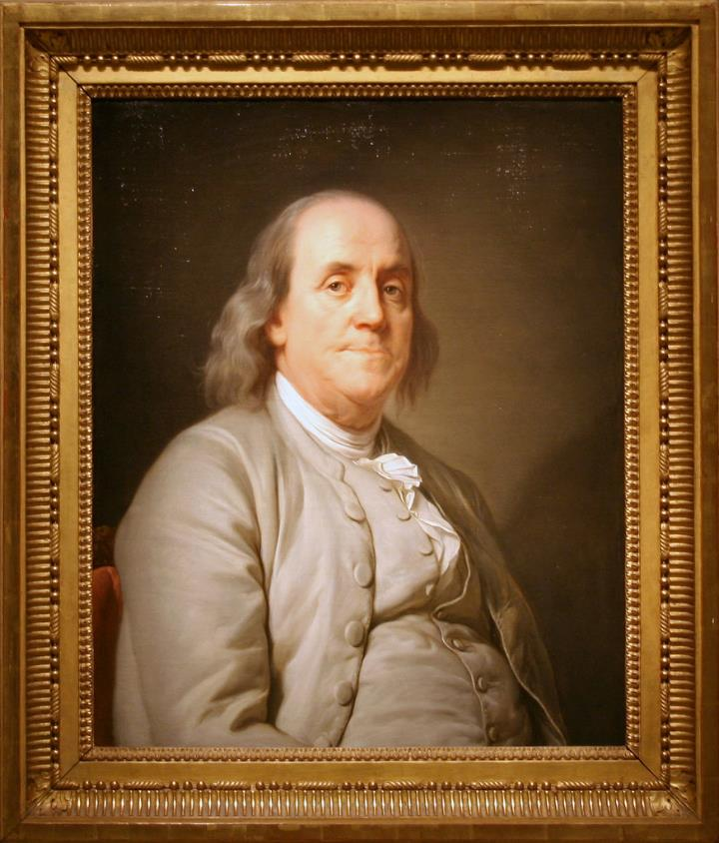
Benjamín Franklin
“Más fácil es reprimir la primera codicia que satisfacer la próxima”

Slide 17
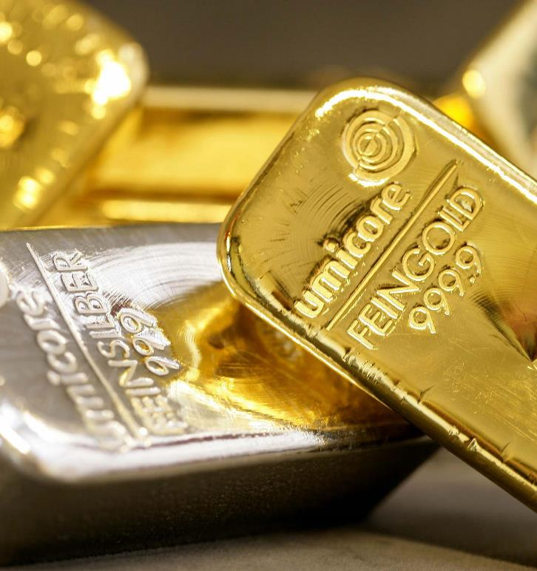
El objeto más codiciado

Slide 18
Hechos 20:33
No he codiciado ni la plata ni el oro ni la ropa de nadie.

Slide 19
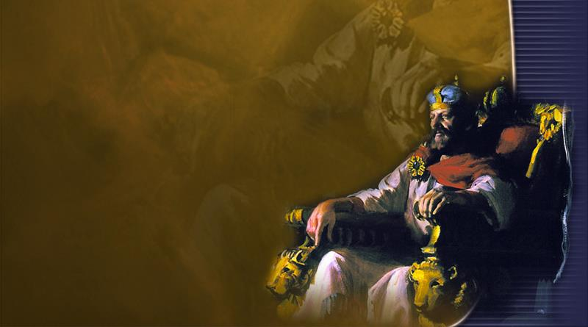
Proverbios 11:4
En el día de la ira de nada sirve ser rico, pero la justicia libra de la muerte

Slide 20
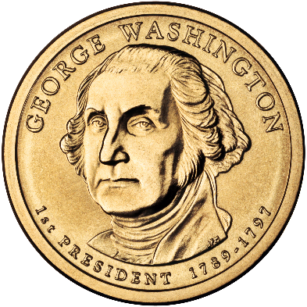
El dinero el útil
Sirve para asignarle un valor a los bienes y servicios que consumimos.
Es necesario como medio para comprar los bienes y servicios que los comerciantes nos ofrecen.
Es útil para ahorrarlo o invertirlo en crear un patrimonio, según las posibilidades nos lo permitan.

Slide 21
Proverbios 11:4
En el día de la ira de nada sirve ser rico, pero la justicia libra de la muerte

Slide 22
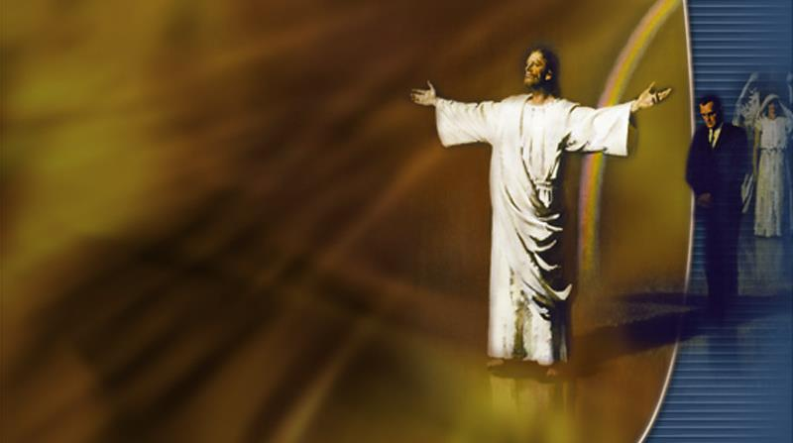
2 Corintios 5:10
Todos compareceremos ante el tribunal de Cristo

Slide 23
Lo que necesitamos para enfrentar el juicio no es dinero sino justicia

Slide 24
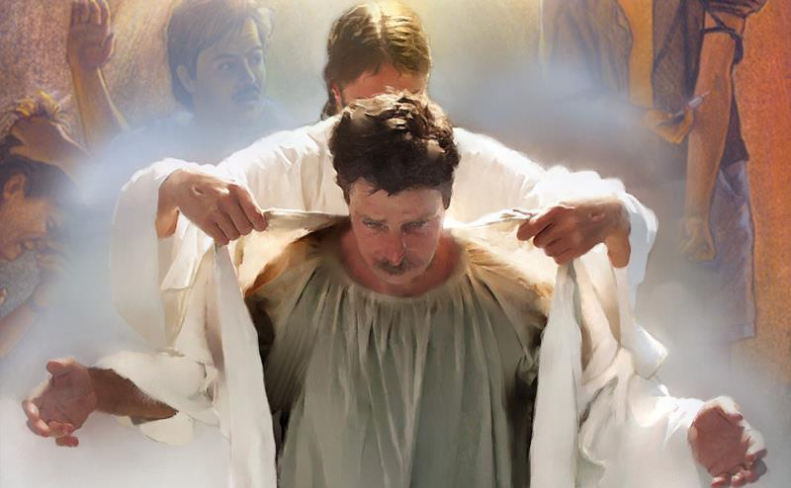
¿Cómo la justicia puede librarnos de la muerte en “el día de la ira”?

Slide 25
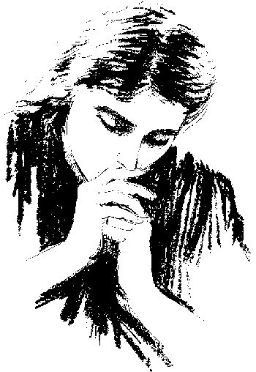
Solo la gracia de Cristo obrando en nuestro carácter puede hacernos vencer ese poderoso impulso humano llamado egoísmo.
¿Desea usted suplicar que esta gracia le sea concedida? Los que así lo desean, ¿quieren ponerse en pie para pedirle al Señor en una corta oración que les conceda esta gracia?

Slide 26
PCI
PLAN DE CRECIMIENTO INTEGRAL
IGLESIA ADVENTISTA DEL SEPTIMO DIA
División Interamericana
Departamento de Mayordomía

